Slide 1
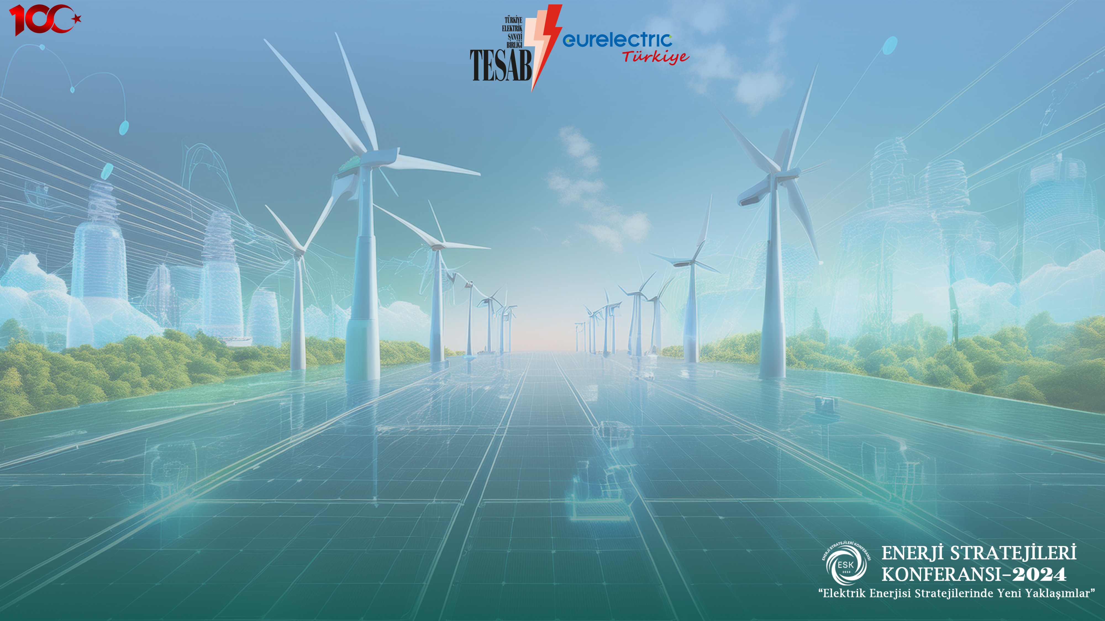

Elektrik Yüklerinin Makine Öğrenmesi ile Sınıflandırılması
Necip Gözüaçık, Hasan Basri Çetinkaya, Mehmet Cin, Can Murat Gül
Bildiri ID Numarası: 0144

Slide 2

İçindekiler
GİRİŞ
YÖNTEM
BULGULAR
TARTIŞMA VE SONUÇ

Slide 3
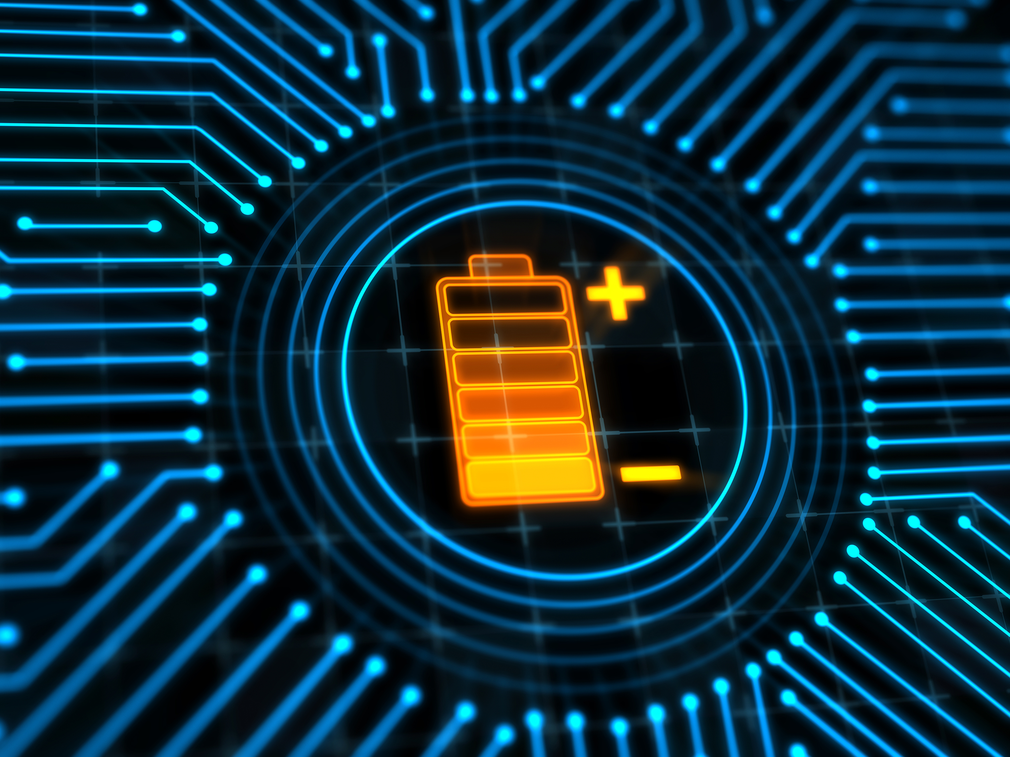
GİRİŞ
Enerjinin bulunabilirliği genellikle coğrafya ve teknolojiye bağlıdır.
Enerjinin verimli kullanımı ise doğru enerji kullanım analizi ve bu analizin doğru yorumlanmasına, yeni kullanım alışkanlıklarının geliştirilmesine ve daha verimli sistemlerin geliştirilmesine bağlıdır.
Elektrikli cihazların enerji tüketimini ölçmek için birkaç farklı yöntem bulunmaktadır.
  Priz/fiş seviyesinde donanım monitörleri
  Akıllı cihazlar
  Ev düzeyinde akım sensörleri
  Enerji ayrıştırma
Enerji ayrıştırma yöntemi, diğer yöntemlere kıyasla en düşük maliyeti, en düşük kurulum çalışmasını ve en yüksek ölçeklenebilirliği sağlamaktadır.
Beyaz logo koyu renk görsel üzerinde kullanmanız için.
PNG formatını kopyala-yapıştır yapabilirsiniz.

Slide 4

GİRİŞ
Elektrikli cihazların sınıflandırılması, müdahaleci olmayan yük izleme, ev enerji yönetimi ve enerji ayrıştırma gibi konuları ile ilgili literatürde birçok çalışma ve makale yayınlanmıştır.
Elastik eşleştirme algoritmaları, Makine Öğrenimi algoritmaları, WaveNet modeli, Müdahalesiz Yük İzleme vb. gibi çeşitli yaklaşımların uygulandıkları gözlemlenmiştir.
Bu çalışmada, makine öğrenimi ve derin öğrenme algoritmaları kullanılarak, enerji analizörü ile toplanan veri setine dayanarak elektrik yüklerinin tahmin edilmesi amaçlanmıştır.
Burada bahsi geçen senaryo, çoklu etiketli sınıflandırma olarak değerlendirilmektedir.
Beyaz logo koyu renk görsel üzerinde kullanmanız için.
PNG formatını kopyala-yapıştır yapabilirsiniz.

Slide 5
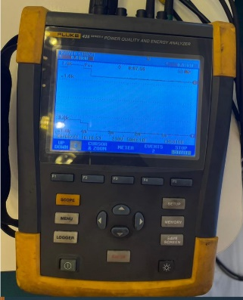
YÖNTEM
Bu çalışmada önerilen metodoloji, yapay zekâ (makine öğrenmesi ve derin öğrenme) algoritmalarının bir hane halkından toplanan gerçek bir veri seti üzerinde çok etiketli sınıflandırma problemi olarak uygulanmasından oluşmaktadır.
Veri toplanması için Fluke marka üç fazlı bir güç analizörü
kullanılmıştır.
Yaklaşık 25 dakikalık bir ölçüm gerçekleştirilmiştir.
Beyaz logo koyu renk görsel üzerinde kullanmanız için.
PNG formatını kopyala-yapıştır yapabilirsiniz.

Slide 6







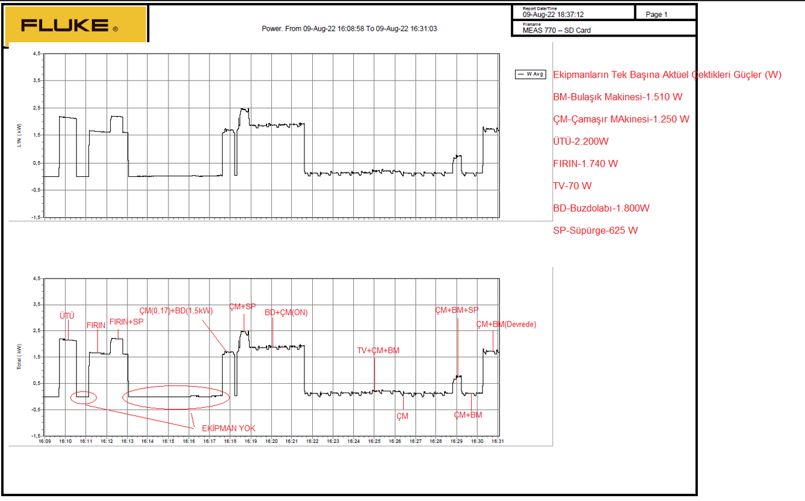
YÖNTEM
Ölçme işlemi sırasında bulaşık makinesi, çamaşır makinesi, buzdolabı, ütü, fırın, elektrikli süpürge ve TV olmak üzere toplam 7 cihaz aktif olarak aralıklarla kullanılmıştır.
Voltaj, akım ve güç bilgileri gibi 15 özelliği içeren 1326 adet ölçüm kaydedilmiştir.
Ölçüm süresince ortaya çıkan güç tüketiminin değişimi şu şekildedir.
Beyaz logo koyu renk görsel üzerinde kullanmanız için.
PNG formatını kopyala-yapıştır yapabilirsiniz.

Slide 7
YÖNTEM
Yapay Zekâ açısından dokuz makine öğrenimi algoritması kullanılmıştır ve karşılaştırılmıştır:
  K-En Yakın Komşu
  AdaBoost
  Rastgele Orman
  Karar Ağacı (Decision Tree)
  Çok Katmanlı Algılayıcı (Multilayer Perceptron, MLP)
  Destek Vektör Sınıflandırıcısı (Support Vector Classifier, SVC)
  Lojistik Regresyon
  Ridge
  Stokastik Gradyan İnişi (Stochastic Gradient Descent, SGD)
Beyaz logo koyu renk görsel üzerinde kullanmanız için.
PNG formatını kopyala-yapıştır yapabilirsiniz.

Slide 8
YÖNTEM
Ölçüm aralığında toplanan 1326 örneklik veri seti sırasıyla %80 ve %20 olmak üzere eğitim ve test kümelerine ayrılmıştır.
Bununla birlikte Grid Search mekanizması, K-Fold çapraz doğrulama gibi yöntemler de hiper parametre optimizasyonu için kullanılmıştır.
Algoritmaları performanslarına göre değerlendirmek için doğruluk metriği seçilmiştir.
Beyaz logo koyu renk görsel üzerinde kullanmanız için.
PNG formatını kopyala-yapıştır yapabilirsiniz.

Slide 9
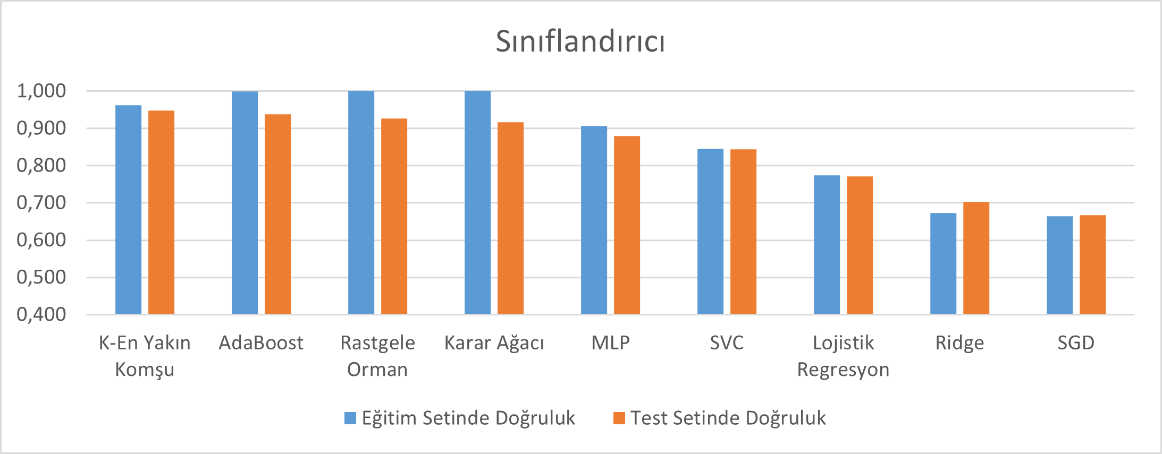
BULGULAR
Önerilen metodoloji, hem Google Colaboratory hem de lokal bilgisayar kaynakları kullanılarak test edilmiştir.
Veri setinin işlenmesinde ve yapay zekâ modellerinin kullanılmasında Python programlama dili ve ilgili kütüphaneleri kullanılmıştır.
Performans sonuçları ile ilgili karşılaştırma grafiği şu şekildedir.
Beyaz logo koyu renk görsel üzerinde kullanmanız için.
PNG formatını kopyala-yapıştır yapabilirsiniz.

Slide 10
BULGULAR
Eğitim setindeki doğruluk metriği açısından en iyi sonuç Rastgele Orman ve Karar Ağacı algoritmalarına aittir. Ancak doğruluk değerleri neredeyse 1'e çok yakın olduğu için eğitim aşamasında aşırı öğrenme meydana geldiği şeklinde değerlendirilebilir.
Test setindeki doğruluk metriği açısından en iyi sonuç K-NN ve AdaBoost algoritmalarına aittir. Diğer algoritmaların doğruluk değeri ise ağırlıklı olarak 0,8 – 0,9 bandındadır.
SGD algoritması hem eğitim setinde hem test setinde en düşük performansı sergilemiştir.
Beyaz logo koyu renk görsel üzerinde kullanmanız için.
PNG formatını kopyala-yapıştır yapabilirsiniz.

Slide 11
TARTIŞMA VE SONUÇ
Yapılan çalışmalar sonucunda en yakın komşu (K-NN) yaklaşımının, daha küçük veri seti ve veri örneklerinin belirli bir alt kümesi ile ilgili olarak başarılı göründüğünü ortaya koymaktadır.
Bunun yanında, sınıf sayısı (ölçüme dahil edilen farklı elektrik karakteristiğine sahip cihaz sayısı) artarsa K-NN algoritmasının kırılgan olabileceği de düşünülmektedir.
Bununla birlikte Rastgele Orman ve Karar Ağacı algoritmaları da aşırı öğrenme riski barındırmakla birlikte gelişmiş sonuçlar da sağlamaktadır.
Beyaz logo koyu renk görsel üzerinde kullanmanız için.
PNG formatını kopyala-yapıştır yapabilirsiniz.

Slide 12
TARTIŞMA VE SONUÇ
Gelecekteki çalışmalarda, veri setinin hacmini artırmak ve enerji tüketimlerini ayrıştırmak için yöntemler geliştirmek planlanmaktadır.
Uzun vadeli hedefler için enerji tüketimi hakkında alarm/sinyal üretmek ve enerji verimliliği açısından potansiyel müşterilere cihazların optimum kullanım zamanlarını önermek amaçlanmaktadır.
Ayrıca endüstriyel tesislerde enerji verimliliği ve kestirimci bakıma yönelik, enerji dağıtım ve iletim sisteminde ise optimize edilmiş işletim ve olası arıza durumlarını tahmin etme konularında çalışmaların gerçekleştirilmesi de amaçlanmaktadır.
Beyaz logo koyu renk görsel üzerinde kullanmanız için.
PNG formatını kopyala-yapıştır yapabilirsiniz.

Slide 13

Beyaz logo koyu renk görsel üzerinde kullanmanız için.
PNG formatını kopyala-yapıştır yapabilirsiniz.
Teşekkürler…

